Slide 1
0630 수업내용 정리
김성현

Slide 2
Logistic Regression (회귀 분석)
개념 정의 : 주어진 데이터 중 독립변수 x와 종속 변수 y를 가장 잘 예측할 수 있는 일차 식 y^ =ax+b , 즉 가중치 a와 편향 상수 b를 구하는 모델.
수 많은 일차 식 중에서도 어느 식이 가장 적합한지 측정하는 손실함수 loss의 값을 최소화 하는 방향으로 학습을 진행한다. (a와 b를 갱신한다)
손실함수 값 : 예측한 모델과 실제 정답(라벨 데이터)y와의 차이를 나타내는 값. 0에 가까울 수록 정밀한 모델임을 의미한다.
손실함수의 예시
-loss = ∑(y-y^)^2/training_count
= 실제 정답 - 모델을 통해 예측한 값 (잔차) 의 제곱의 합의 평균

Slide 3
Logistic Regression –텐서 플로우
1. 데이터 읽기 및 형태 파악
2. 데이터 전처리
3. 연산을 위한 구조, 연산 그래프 구축하기
4. 실제 연산하는 환경 Session 구축
5. 연산 결과 확인 및 분석

Slide 4
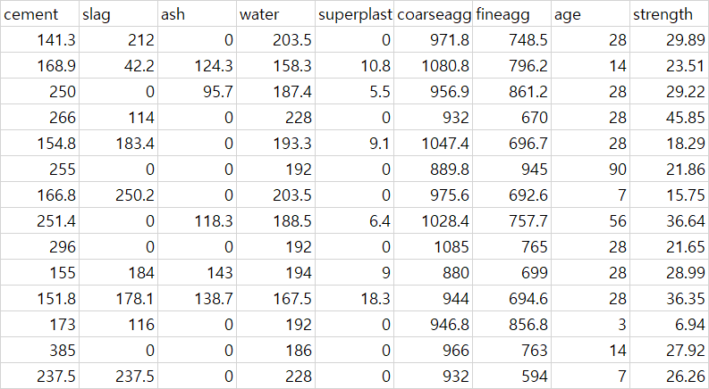
Logistic Regression –파이썬으로 구현
1. 데이터 읽기 및 형태 파악
총 9개의 컬럼으로 이루어진 데이터.
1030개의 variables가 있다.

Slide 5
Logistic Regression –파이썬으로 구현
1. 데이터 읽기 및 형태 파악
xArr, yArr=loadDataSet("concrete.csv", ',', True)
# concrete.csv의 마지막 컬럼(결과)를 yArr,
# 나머지 컬럼 (원인) 을 xArr로 읽어들인다.
# 헤더가 True이므로 가장 첫번째 행은 무시한다.

Slide 6
Logistic Regression –파이썬으로 구현
2. 데이터 전처리
x_data = np.array(xArr)
y_data = np.array(yArr)
y_data = y_data[:,np.newaxis]
# 읽어 들인 변수들을 np.array 내장함수를 이용해 각각 x_data
# y_data에 벡터화 하여 저장한다.
# y_data는 축을 변환시켜 열벡터의 형태를 만들어 준다.

Slide 7
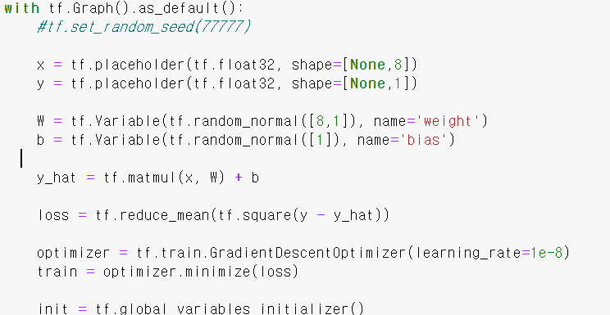
Logistic Regression –텐서 플로우
3. 연산을 위한 구조, 연산 그래프 구축하기
x : 총 8개의 행을 가진 미상(여러 개)의 데이터
y : 총 1개의 행을 가진 미상(여러 개)의 데이터
W : 8*1의 구조를 가진 랜덤 매트릭스(초기 가중치 값)
B : 1*1의 구조를 가진 랜덤 스칼라값
(초기 편향 값)
y_hat = x데이터와 가중치의 내적 값에 편향치를 더한 값. = 예측 모델의 결과값

Slide 8
Logistic Regression –텐서 플로우
3. 연산을 위한 구조, 연산 그래프 구축하기
loss = 예측모델과 실제 값의 편차를 측정하는 방식
optimizer = 최적 값을 찾아가는 방법론 (GD -> learning_rate의 간격만큼 점진적으로 값을 갱신함)
train = 학습방법 ( loss를 optimizer를 통해 최소화 하는 방향으로 진행)

Slide 9
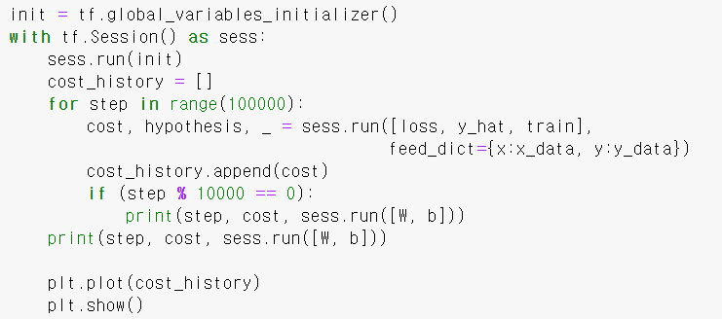
Logistic Regression –텐서 플로우
Init = 전역변수를 로딩
Session : 실제 연산 환경을 구축
sess.run(init) # 실제 연산 시작
Step : 반복 학습하는 횟수 동안
x_data를 x로, y_data를 y로 매핑하여 앞서 정의한 방식대로 train(학습)한 결과 y_hat과 라벨 데이터 y_data와의 손실 loss값을 구하라
Cost_history=cost값의 리스트
4. 실제 연산하는 환경 Session 구축

Slide 10
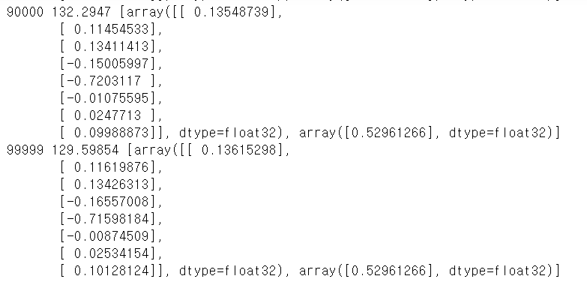
Logistic Regression –텐서 플로우
5. 연산 결과 확인 및 분석
회차
각 x 변수별 가중치 w값의 열벡터(1*8)
편향치 b의 값 스칼라 (1*1)

